Slide 1

第4章 列表与元组
· 认识列表
· 列表的遍历和排序
· 添加、删除和修改列表元素
· 嵌套列表
· 认识元组

Slide 2
 学习目标
掌握 列表的遍历、排序，添加、删除、修改列表元素
掌握 列表的创建方式，访问列表元素
1
2
掌握
掌握
掌握
熟悉
掌握 元组的创建方式，访问元组元素
3
4
熟悉 嵌套列表的使用

Slide 3

目录页
01 认识列表
02 列表的遍历和排序
03 添加、删除和修改列表元素
04 嵌套列表
05 认识元组

Slide 4
过渡页
01 认识列表
02 列表的遍历和排序
03 添加、删除和修改列表元素
04 嵌套列表
05 认识元组

Slide 5

列表的创建方式
思考：
什么是列表？

Slide 6

列表的创建方式
列表是Python中最灵活的有序序列，它可以存储任意类型的元素。开发人员可以对列表中的元素进行添加、删除、修改等操作。

Slide 7
列表的创建方式
使用中括号创建列表
使用中括号“[]”创建列表时，只需要在 “[]” 中使用逗号分隔每个元素即可。
list_one = [] # 空列表
list_two = ['p', 'y', 't', 'h', 'o', 'n'] # 列表中元素类型均为字符串类型
list_three = [1, 'a', '&', 2.3] # 列表中元素类型不同

Slide 8
列表的创建方式
使用list()函数创建列表
使用list()函数创建列表时，需要给该函数传入一个可迭代类型的数据。
li_two = list('python') # 字符串类型是可迭代类型
li_three = list([1, 'python']) # 列表类型是可迭代类型

Slide 9
多学一招：可迭代对象
可直接使用for循环的对象称为可迭代对象。
字符串
列表
元组
字典
集合

Slide 10
多学一招：可迭代对象
可以使用isinstance()函数判断一个对象是否为可迭代对象。
from collections import Iterable
print(isinstance([], Iterable))
True

Slide 11
访问列表元素
使用索引方式访问列表元素
使用索引可以获取列表中的指定元素。
list_demo01 = ["Java", "C#", "Python", "PHP"]
print(list_demo01[2]) # 访问列表中索引为2的元素
print(list_demo01[-1]) # 访问列表中索引为-1的元素

Slide 12
访问列表元素
使用切片方式访问列表元素
使用切片可以截取列表中的部分元素，得到一个新列表。
li_one = ['p', 'y', 't', 'h', 'o', 'n']
print(li_one[2:]) # 获取列表中索引为2至末尾的元素
print(li_one[:3]) # 获取列表中索引为0至索引值为3的元素
print(li_one[:]) # 获取列表中的所有元素

Slide 13
实例1：刮刮乐
假设现在有一张刮刮乐，该卡片上面共有8个刮奖区，每个刮奖区对应的兑奖信息分别为“谢谢惠顾”、 “一等奖”、“二等奖”、“三等奖”中任意一个，大家只能刮开其中一个区域。
刮开区
刮开区
刮开区
刮开区
刮开区
刮开区
刮开区
刮开区

Slide 14

实例1：刮刮乐
本实例要求编写程序，实现模拟刮刮乐刮奖的过程。

Slide 15
过渡页
01 认识列表
02 列表的遍历和排序
03 添加、删除和修改列表元素
04 嵌套列表
05 认识元组

Slide 16
列表的遍历
列表是一个可迭代对象，它可以通过for循环遍历元素。
list_one = ['章萍', '李昊', '武田', '李彪']
for i in list_one:
print(f"嗨，{i}！今日促销,赶快来抢购吧！")

Slide 17
列表的排序
sort()方法能够对列表元素排序，该方法的语法格式如下：
sort(key=None, reverse=False)
参数如下：
key -- 表示指定的排序规则。
reverse -- 表示控制列表元素排序的方式。

Slide 18
列表的排序
sorted()方法可以按升序方式排列列表元素，该方法的返回值是升序排列后的新列表。
li_one = [4, 3, 2, 1]
li_two = sorted(li_one)
print(li_one) # 原列表
print(li_two) # 排序后列表
[4, 3, 2, 1]
[1, 2, 3, 4]

Slide 19
列表的排序
reverse()方法用于将列表中的元素倒序排列，即把原列表中的元素从右至左依次排列存放。
li_one = ['a', 'b', 'c', 'd']
li_one.reverse()
print(li_one)
['d', 'c', 'b', 'a']

Slide 20
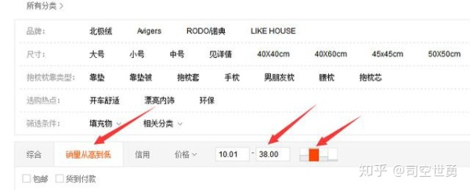
实例2：商品价格区间设置与排序
为了能够让用户快速地定位到适合自己的商品，每个电商购物平台都提供价格排序与设置价格区间功能。

Slide 21
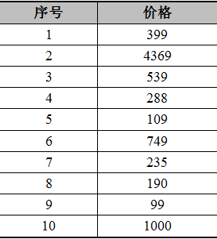
实例2：商品价格区间设置与排序
假设现在某平台共有10件商品，每件商品对应的价格如下表所示。

Slide 22
实例2：商品价格区间设置与排序
本实例要求编写程序，实现设置价格区间和价格排序的功能。

Slide 23
过渡页
01 认识列表
02 列表的遍历和排序
03 添加、删除和修改列表元素
04 嵌套列表
05 认识元组

Slide 24
添加列表元素
append()方法
append()方法用于在列表末尾添加新的元素。
list_one = [1, 2, 3, 4]
list_one.append(5)
print(list_one)
[1, 2, 3, 4, 5]

Slide 25
添加列表元素
extend()方法
extend()方法用于在列表末尾一次性添加另一个列表中的所有元素，即使用新列表扩展原来的列表。
list_str = ['a', 'b', 'c']
list_num = [1, 2, 3]
list_str.extend(list_num)
print(list_str)
['a', 'b', 'c',
1, 2, 3]

Slide 26
添加列表元素
insert()方法
insert()方法用于将元素插入列表的指定位置。
names = ['baby', 'Lucy', 'Alise']
names.insert(2, 'Peter')
print(names)
['baby', 'Lucy', 'Peter', 'Alise']

Slide 27
删除列表元素
del语句
del语句用于删除列表中指定位置的元素。
names = ['baby', 'Lucy', 'Alise']
del names[0]
print(names)
['Lucy', 'Alise']

Slide 28
删除列表元素
remove()方法
remove()方法用于移除列表中的某个元素，若列表中有多个匹配的元素，只会移除匹配到的第一个元素。
chars = ['h', 'e', 'l', 'l', 'e']
chars.remove('e')
print(chars)
['h', 'l', 'l', 'e']

Slide 29
删除列表元素
pop()方法
pop()方法用于移除列表中的某个元素，如果不指定具体元素，那么移除列表中的最后一个元素。
numbers = [1, 2, 3, 4, 5]
numbers.pop() # 移除最后一个元素
numbers.pop(1) # 移除索引为1的元素
print(numbers)
[1, 3, 4]

Slide 30
修改列表元素
修改列表中的元素就是通过索引获取元素并对该元素重新赋值。
names = ['baby', 'Lucy', 'Alise']
# 将索引为0的元素'baby'重新赋值为'Harry'
names[0] = 'Harry'
print(names)
['Harry', 'Lucy', 'Alise']

Slide 31
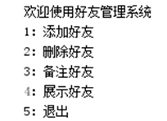
实例3：好友管理系统
如今的社交软件层出不穷，虽然功能千变万化，但都具有好友管理系统的基本功能，包括添加好友、删除好友、备注好友、展示好友等。

Slide 32
实例3：好友管理系统
本实例要求编写程序，模拟实现如上所述的好友管理系统。

Slide 33
过渡页
01 认识列表
02 列表的遍历和排序
03 添加、删除和修改列表元素
04 嵌套列表
05 认识元组

Slide 34
嵌套列表的创建与元素的访问
思考：
什么是嵌套列表？

Slide 35
嵌套列表的创建与元素的访问
列表可以存储任何元素，当然也可以存储列表，若列表中存储的元素也是列表，则称为嵌套列表。

Slide 36
嵌套列表的创建与元素的访问
嵌套列表的创建方式与普通列表的创建方式相同。
[[0], [1], [2, 3]]
以上代码创建了一个嵌套列表，该列表中包含3个列表类型的元素，其中索引为0的元素是[0]，索引为1的元素是[1]，索引为2的元素是[2, 3]。

Slide 37
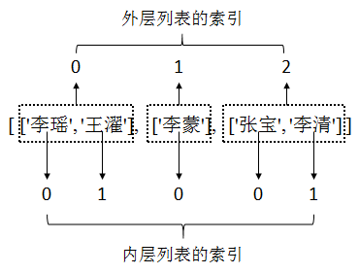
嵌套列表的创建与元素的访问
若希望访问嵌套的内层列表中的元素，需要先使用索引获取内层列表，再使用索引访问内层列表中的元素。

Slide 38
嵌套列表的创建与元素的访问
获取嵌套的第一个内层列表中的第一个元素的示例代码如下：
nesting_li = [['李瑶', '王濯'], ['李蒙'], ['张宝', '李清']]
print(nesting_li[0][0])
李瑶

Slide 39
嵌套列表的创建与元素的访问
若希望向嵌套的内层列表中添加元素，需要先获取内层列表，再调用相应的方法往指定的列表中添加元素。
nesting_li = [['hi'], ['Python']]
nesting_li[0].append('Python')
print(nesting_li)
[['hi', 'Python'], ['Python']]

Slide 40

实例4：随机分配办公室
某学校新招聘了8名教师，已知该学校有3个空闲办公室且工位充足，现需要随机安排这8名教师的工位。
教室1
教室2
教室3

Slide 41
实例4：随机分配办公室
本实例要求编写程序，实现将8名教师随机分配到办公室的功能。

Slide 42
过渡页
01 认识列表
02 列表的遍历和排序
03 添加、删除和修改列表元素
04 嵌套列表
05 认识元组

Slide 43
元组的创建方式
使用圆括号创建元组
使用圆括号“()”创建元组，并将元组中的元素用逗号进行分隔。
tu_one = () # 空元组
tu_two = (‘t’, ‘u’, ‘p’, ‘l’, ‘e’) # 元组中元素类型相同
tu_three = (0.3, 1, 'python', '&',) # 元组中元素类型不同

Slide 44

元组的创建方式
当使用圆括号“()”创建元组时，如果元组中只包含一个元素，那么需要在该元素的后面添加逗号，从而保证Python解释器能够识别其为元组类型。

Slide 45
元组的创建方式
使用tuple()函数创建元组
当通过tuple()函数创建元组时，如果不传入任何数据，就会创建一个空元组；如果要创建包含元素的元组，就必须传入可迭代类型的数据。
tuple_null = tuple()
print(tuple_null)
tuple_str = tuple('abc')
print(tuple_str)
( )
('a', 'b', 'c')

Slide 46
访问元组元素
使用索引访问单个元素
元组可以使用索引访问元组中的元素。
tuple_demo = ('hello', 100, 'Python')
print(tuple_demo[0])
print(tuple_demo[1])
print(tuple_demo[2])

Slide 47
访问元组元素
使用切片访问元组元素
元组还可以使用切片来访问元组中的元素。
exam_tuple = ('h', 'e', 'l', 'l', 'o')
print(exam_tuple[2:5])

Slide 48
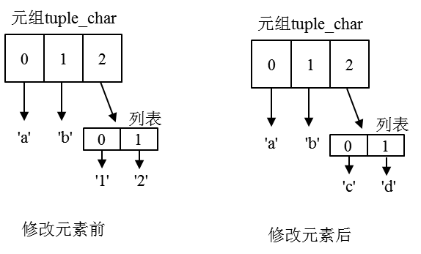
多学一招
元组中的元素是不允许修改的，除非在元组中包含可变类型的数据。

Slide 49
多学一招
从表面上看，元组的元素确实变了，但其实变的不是元组的元素，而是列表的元素。元组最初指向的列表并没有改成别的列表，因此元组所谓的“不变”意为元组每个元素的指向永远不变。

Slide 50

实例5：中文数字对照表
当使用阿拉伯数字计数时，可以将某些数字不漏痕迹地修改为其它数字，比如将“3”修改为 “8”，为了避免引起不必要的麻烦，可以使用中文大写数字（如壹、贰）替换阿拉伯数字。

Slide 51
实例5：中文数字对照表
本实例要求编写程序，实现将输入的阿拉伯数字转为中文大写数字的功能。

Slide 52
本章小结
本章主要介绍了Python中列表与元组的基本使用，首先介绍了列表，包括列表的创建、访问列表元素、列表的遍历和排序、嵌套列表，以及添加、删除和修改列表元素，然后介绍了元组，包括元组的创建、访问元组的元素。
通过本章的学习，希望读者能够掌握列表和元组的基本使用，并灵活运用列表和元组进行Python程序开发。

